Slide 1
TEHNOLOŠKI POSTUPCI IZRADE OTVORA U KONSTRUKTIVNIM DIJELOVIMA KONSTRUKCIJA
BUŠENJE I REZANJE
GRAĐEVINSKI FAKULTET SVEUČILIŠTA U ZAGREBU
Prof.dr.sc.Vjeran Mlinarić

Slide 2
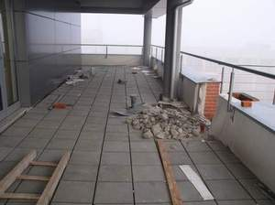
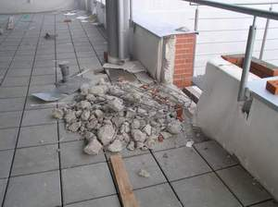
Tradicijsko rušenje bušačim čekićem

Slide 3
BUŠENJE I REZANJE
ZAŠTO TO RADIMO?
- intervencije u nosivim dijelovima konstrukcije
- vrata, prozor, otvor za ventilaciju ili sl. predviđeni projektom nisu izvedeni
- u projektu nema otvora, a došlo se do zaključka da tu moraju biti
- kod nadogradnje kata izrada dizala ili izrada stepeništa
- adaptacije- stvaranje novih prolaza
GDJE TO RADIMO?
-stare ili novo izgrađene građevine

Slide 4
BUŠENJE I REZANJE
BUŠENJE
Bušenjem se izrađuju otvori kroz građevinske konstrukcije na mjestima gdje je potrebno osigurati prolaz za cijevi, instalacije ili neku drugu svrhu. Alatima za dijamantno bušenje mogu se izbušiti rupe promjera od 14 do 1500 mm dubine preko 2,0 m. Bušiti se može:
1. BETON
2. ARMIRANI BETON
3. KAMEN
4. ASFALT
5. OPEKA - uz korištenje vode
- bez vode
6.TERMO I HIDRO IZOLACIJA

Slide 5
BUŠENJE I REZANJE
REZANJE
Rezanjem se izrađuju otvori u horizontalnim ili vertikalnim konstrukcijama. Rezanje se obavlja dijamantnom pilom ili dijamantnom sajlom. Ovisno o alatu, dubina rezanja je ograničena na maksimalnih 1200 mm kod pile, a kod rezanja dijamantnom sajlom dubina nije ograničena. Veličina izrezanog otvora ovisi samo o dimenzijama traženog zahvata. Rezati se može u:
1.BETONU
2.ARMIRANOM BETONU
3.KAMENU
4.ASFALTU
5.OPECI

Slide 6
BUŠENJE I REZANJE
BUŠENJE – NAČIN RADA
Izvodi se električnom bušilicom na stalku koji je ukrućen na mjestu predviđenom za bušenje. Ovisno o promjeru i dubini bušenja na vrh radne osovine bušilice montira se kruna različitih promjera i dužina. Na bušilici je predviđen priključak za vodu koju preko gumenog crijeva pod pritiskom dobivamo iz vodovodne mreže ili spremnika za vodu. Voda prolazi kroz sredinu radne osovine, ulazi u krunu, s unutarnje strane čisti i hladi dijamantne segmente, ispire izrezani materijal i potiskuje ga van područja u kojem se beton reže.

Slide 7
BUŠENJE I REZANJE

Slide 8
BUŠENJE I REZANJE

Slide 9
BUŠENJE I REZANJE

Slide 10
BUŠENJE I REZANJE
Bušenje u betonu
obično izvodi u temeljima ili temeljnoj ploči
zidovima
potpornim zidovima i sličnom
što je beton gušći to ga je lakše bušiti
nepovoljno – ostaci drveta od izrade oplate
''skida'' zube s krune što izaziva prekid bušenja
bušilica se demontira, razbija se izbušeni valjak u zidu i uklanja drvena
zapreka.

Slide 11
BUŠENJE I REZANJE
Bušenje u armiranom betonu:
Kruna s dijamantnim segmentima može bušiti i beton i armaturni čelik zajedno.
Najpovoljniji uvjeti za bušenje armiranog betona su kad je beton kompaktan, a armaturni čelik je promjera do 8 mm.
Za vrijeme bušenja betona voda koja ispire izrezani materijal van krune je sive boje.
Kad segmenti režu čelik izbacuju se crni komadići što upozorava na metal i radom se nastavlja sporije.

Slide 12
BUŠENJE I REZANJE
Negativna pojava u armiranom betonu je slobodan prostor oko armature koji se pojavljuje kod nepravilne ugradnje betona.
Kada kruna naiđe na čelik i počne ga rezati, zbog nevezanosti armature ona vibrira i otežava bušenje.
U trenutku kada segmenti krune prerežu čelik on postaje slobodan i izaziva zaustavljanje bušenja. Pri tome se najčešće otkinu pojedini segmenti s krune, što izaziva vibracije koje otežavaju bušenje.

Slide 13
BUŠENJE I REZANJE
Bušenje u kamenu
kamen je čvrst i kompaktan, tako da je bušenje potpuno ujednačeno
slično je kao bušenje u kvalitetnom betonu

Slide 14
BUŠENJE I REZANJE
Bušenje u opeci
Bušenje uz upotrebu vode
kako je opeka mekša od kamena i betona, često i šuplja, bušenje je lakše izvedivo s kraćim vremenom izvođenja.
u zidovima izrađenim od šuplje opeke za bušenje se troši više vode radi gubitaka vode kroz šupljine.
Bušenje bez vode
zbog boje opeke koju voda ispire u toku bušenja takav se rad izbjegava.
takva obojena voda ostavlja tragove na zidovima
koristi se bušilica sa krunama za suho bušenje uz upotrebu usisavača za prašinu.
bušenje se vrši direktno držanjem bušilice u rukama.
buši se dok se kruna napuni tako da otežava bušenje.
Slijedi prestanak bušenja i pražnjenje krune i ponovno bušenje do kraja rupe.

Slide 15
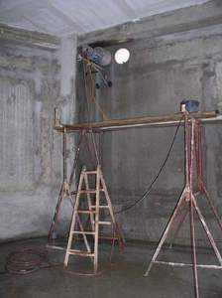
potrebno je napraviti prodore bušenjem kroz armirano betonske konstruktivne elemente (zidovi, grede i ploče) za prolaze instalacija.

Slide 16
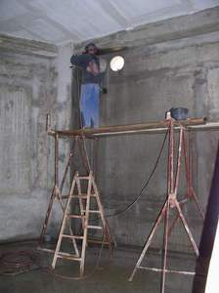

Slide 17
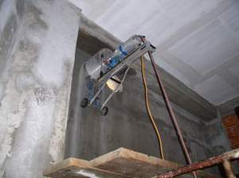

Slide 18
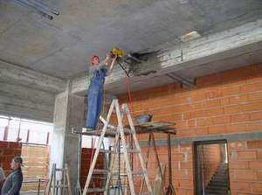
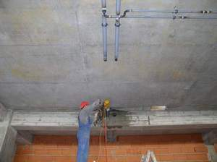

Slide 19
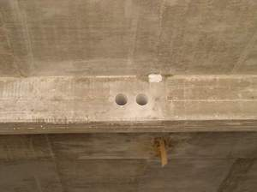
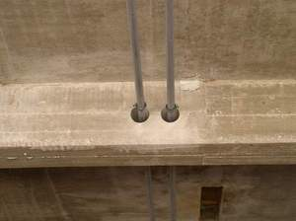

Slide 20
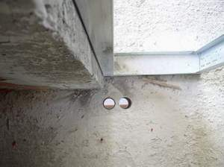
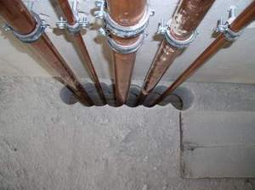

Slide 21
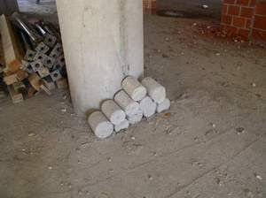
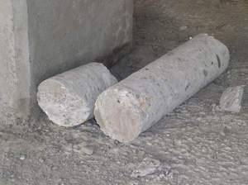

Slide 22
BUŠENJE I REZANJE

Slide 23
BUŠENJE I REZANJE
Rezanje:
Izvodi se hidrauličnom glavom na kojoj se nalazi pila s dijamantnim zubima. Glavu pokreće hidraulični motor preko crijeva – dva za dovod i odvod ulja pod pritiskom koje se šalje u glavu za rezanje i jedno za reduciranje pritiska. Glava je pričvršćena na postolju koje se kreće po šinama specijalno dizajniranim za pojedinu vrstu glave. Na glavi se nalazi osovina koja prenosi snagu na dijamantnu pilu koja se može montirati različitih veličina, a te veličine su standardiziranih promjera i to 600 mm, 800 mm, 1000 mm, 1200 mm, 1500 mm, 1800 mm, 2000mm, a veće se rade samo po narudžbi. Glava se pomiče po stalku tako da se primiče ili udaljava od plohe rezanja tako da pila dok rotira ubada u plohu rezanja i pravi si utor polukružnog oblika širine 0,5 cm.

Slide 24
BUŠENJE I REZANJE
Kad pila ubode desetak cm, više ne ubada nego se pila pomiče na stalku gore – dolje ili lijevo – desno po šinama koje imaju nazupčanu letvu. Brzina ubadanja i izvlačenja, kao i pomicanja može se regulirati od stajanja do 3 – 4 cm/sec. Pomicanje glave s pilom po stalku kao i pomicanje po šini vrši se pomoću zasebnih elektromotora.
Za manje pile koristi se veća brzina rotacije, a za najveću pilu, dakako, najmanja brzina koja daje najviše snage zbog velikog momenta kojeg mora savladati velika pila.

Slide 25
BUŠENJE I REZANJE
Rezanje u betonu
Rezanje u betonu najčešće se izvodi na potpornim ili ogradnim zidovima
na betonskim pločama
Provode se korekcije ili se potpuno uklanjaju pojedini dijelovi konstrukcije
u potpornim zidovima često se izrađuju otvori za komunikacije ili se smanjuju visine.

Slide 26
BUŠENJE I REZANJE
Pila za rezanje s dijamantnim rezačima
štitnik
motor
list
Vodilica - nosač

Slide 27
BUŠENJE I REZANJE
osovina
vijci

Slide 28
BUŠENJE I REZANJE
Montirana vodilica za rezanje

Slide 29
BUŠENJE I REZANJE
Rezanje uz postojeći zid - bočno

Slide 30
BUŠENJE I REZANJE
Listovi različitih dimenzija

Slide 31
BUŠENJE I REZANJE
Brzina rada
brzina pile od 1000 okr/min koristi se za promjere 600 mm i 800 mm
800 okr/min za promjere 1000 mm i 1200 mm
500 okr/min za promjere 1500 mm i 2000 mm
pile većeg promjera se rade samo po narudžbi
najveća u Hrvatskoj je promjera 2500 mm i može se koristiti nakon pila 1500mm, 1800 mm i 2000 mm (dosad još nije bila u upotrebi ).

Slide 32
BUŠENJE I REZANJE
Rezanje u armiranom betonu
otvori za vrata
micanje cijelog zida
otvori prozora
rezanje otvora u ploči za izgradnju stepeništa – najčešće kružno
nije bitna količina betona koja će se maknuti već treba znati koliko se armature smije izrezati, a da se ne naruši statika zgrade.

Slide 33
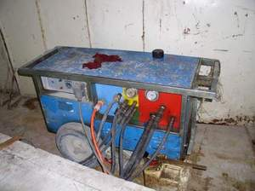
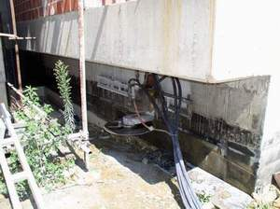
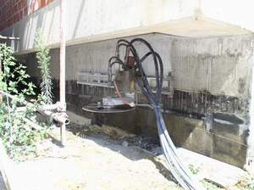
Potrebno je izvesti otvor dimenzije 250x80 cm u zidu debljine 25 cm

Slide 34
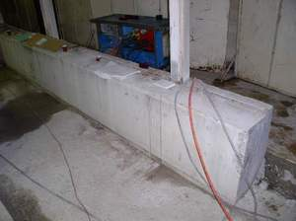
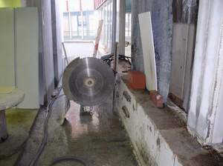
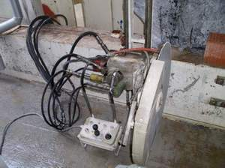
Rušenje armirano betonskog parapeta na postojećem objektu debljine 38 cm, visine 62 cm i ukupne dužine 25 m. Pristupa se rezanju kružnom pilom. Vertikalni rezovi su prilagođeni tako da jedan element ne prelazi masu više od 500 kg

Slide 35
BUŠENJE I REZANJE
Izrezani blokovi betona

Slide 36
BUŠENJE I REZANJE
Rezanje dijamantnom sajlom
- Nema ograničenja dubine reza koristi se za rezanje debelih elemenata konstrukcije
Dijamantna sajla se može uvesti u zid kroz izbušenu rupu i rezati u bilo kojem smjeru i pod nekim kutem
Dijamantna sajla se montira na kotačiće i ona radi na principu sličnom kao i žičara s tom razlikom da se pomiče po zidnoj šini dok reže

Slide 37
BUŠENJE I REZANJE
Rezanje dijamantnom sajlom

Slide 38
BUŠENJE I REZANJE
Rezanje dijamantnom sajlom

Slide 39
BUŠENJE I REZANJE
Rezanje sajlom u krug

Slide 40
BUŠENJE I REZANJE
Rezanje u kamenu
potporni zid
nosivi zid građevine
zid ili stup ograde izrađen od kamena
kamen je dobar za rezanje
nepravilne površine - otežava montiranje vodilice

Slide 41
BUŠENJE I REZANJE
Rezanje u opeci
mala potrošnja vode
zbog šupljina u opekama pričvršćenje vodilice na zid posebnim vijcima
izrezani dio konstrukcije ne reže se u manje komade

Slide 42
BUŠENJE I REZANJE
Otvor u zidu od opeke
List pile
vodilica

Slide 43
BUŠENJE I REZANJE
Rezanje pomoću visokog pritiska vode - 3000 bara

Slide 44
BUŠENJE I REZANJE
Kružni otvor – rez vodom

Slide 45
ZID ZA RUŠENJE
160/60 cm
170/210 cm
visina
250 cm
debljina 21 cm
armatura Ø =26 mm / 12 x 12 cm
dužina 650 cm

Slide 46
Tehnologija bušenja i rezanja
Ukupno betona 2,46 m³ , 6150 kg , 50 blokova
~ 120 kg

Slide 47
Prvi dan rada
bušenje
rezanje
8 Ø 112
1 x 250
4 x 45
1 x 230
L = 6,6 m , 8 Ø 112 mm

Slide 48
Drugi dan rada
završeno
bušenje
rezanje
6 x Ø 112
1 x 45
4 x 40
3 x 230
1 x 205
L = 11 m , 6 Ø 11 mm

Slide 49
Treći dan rada
završeno
bušenje
rezanje
6 x Ø 112
1 x 230
5 x Ø 112
1 x 190
3 x Ø 112
L =4,2 m, 14 Ø 112 mm

Slide 50
Četvrti dan rada
završeno
rezanje
1 x 95
1 x 105
1 x 40
235
1 x 55
4 x 205
2x190
L = 17,3 m

Slide 51
Peti dan rada
završeno
rezanje
1 x235
4 x 60
2 x 190
2x250
L = 13,55 m

Slide 52
Šesti dan rada
I zid je uklonjen

Slide 53
ukupno rezova = 52,65 m ukupno bušenje Ø 112 mm = 28

Slide 54
Utrošeni materijal
voda
Rezne ploče
Bušaći cilindri
43 l / m` 490 l / m`
38 kom. Ø 600
14,4 mm/ m`
d < 20 mm
5 mm
10 kom.
50 kom. Ø 800
14,2 mm/m`
d < 15 mm

Slide 55
Ovako je efektno i brzo ali posljedice ? ? ? ?

